Slide 1



مبانی شبکه های بی سیم
فصل چهارم: شبکه های بی سیم
شبکه های بی سیم سلولی
مدرس: دکتر وحيد حقيقت دوست

Slide 2
مطالب فصل چهارم
شبکه های بی سیم سلولی
شبکه های محلی بی سیم
تداخل کانالها در شبکه های بی سیم

Slide 3
نکات کلیدی شبکه های بی سیم سلولی
اساس کار یک شبکه سلولی استفاده از فرستنده کم قدرت است.
محدوده تحت پوشش به چند سلول با الگویی متشکل از کاشی های شش ضلعی تقسیم میشود.
مشکل تکنیکی عمده برای شبکه های سلولی، کم رنگ شدن (fading) است که به تغییرات زمانی قدرت سیگنال دریافتی ناشی از تغییرات رسانه یا مسیر اشاره دارد
شبکه های سلولی نسل اول آنالوگ بودند و از مالتی پلکسینگ تقسیم فرکانس (FDM) استفاده میکردند.
شبکه های سلولی نسل دوم دیجیتالی اند. تکنیکی که کاربرد گسترده ای دارد مبتنی بر دستیابی چندگانه کد (CDMA) است.
هدف نسل سوم (3G) ارتباطات بی سیم، تهیه ارتباط بی سیم سریع برای پشتیبانی مولتی مدیا، داده و ویدئو علاوه بر صوت میباشد.
شبکه‌های نسل سوم امکان انتقال داده تا سرعت ۲ مگابیت بر ثانیه را در برخی از نقاط جهان فراهم کرده‌اند
در نسل چهارم (4G) ، نرخ انتقال ۱۰ تا ۱۰۰ مگابیت بر ثانیه برای هر کاربر فراهم می‌کند
این سامانه‌ها همچنین امکان استفاده هم‌زمان شبکه‌های بی‌سیم و تلفن‌های همراه متنوع و ناهمگن را فراهم می‌کنند.
نسل چهارم شامل دو تکنولوژی LTE و WiMAX میباشد.
در شبکه نسل آتی NGN (Next Generation Network)، چالش‌های جدید در شبکه‌های کامپیوتری راه کارهای جدیدی را می‌طلبد تا کاربران و شرکت‌ها بتوانند از سرویس‌ها و نرم‌افزارهای امروزی بهره ببرند.

Slide 4
تعریف ITU در مدل شبکه NGN
NGN شبکه ای مبتنی بر Packet است و می تواند امکانات ارتباطی را با به کار بردن چندین فناوری انتقال در اختیار قرار دهد که در اینصورت امکانات و وظایف بخش سرویس از فناوری های انتقال زیرین مجزا است.
NGN شرایط دسترسی نامحدود استفاده کنندگان به شبکه و سرویس پروایدرهای مختلف را فراهم می کند.
NGN تحرک عمومی را ساپورت می کند و این به ارائه سرویس پایدار و فراگیر کمک می کند.
در تعاریف بیان شده همواره تاکید زیادی بر جداسازی لایه شبکه از لایه سرویس می شود.
در NGN تلاش بر آنست تا با ایجاد تغییراتی در معماری شبکه های Core و Access مخابراتی، به یک شبکه یکپارچه و واحد دست یابیم تا انواع اطلاعات مانند صدا، دیتا، تصویر و… را به صورت بسته (Packet) های IP ایجاد کرده و انتقال دهیم.
این همانند آن چیزی است که در اینترنت اتفاق می افتد.
جالب است بدانید NGN از نظر کارآیی، نقطه عطف و پیشرفت تمام فناوری های بکار رفته در شبکه است.

Slide 5
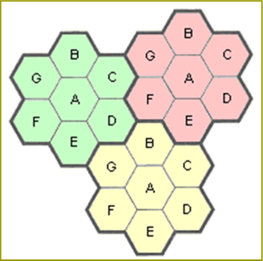
سازمان شبکه سلولی
بخش اصلی مورد بررسی یک شبکه سلولی فرستنده کم قدرت است که از مرتبه 100W یا کمتر است.
چون برد چنین فرستنده ای کم است، یک ناحیه میتواند به چندین سلول تقسیم شود.
به هر سلول باندی از فرکانسها اختصاص می یابد و به وسیله ایستگاه مبنا (Base Station) متشکل از فرستنده، گیرنده و واحد کنترل، سرویس داده میشود.
به سلول های مجاور فرکانسهای متفاوتی تخصیص داده میشود تا از تداخل یا القای متقابل جلوگیری شود.
با این وجود سلولهای که به اندازه کافی از هم دور هستند میتوانند از فرکانسهای مشترک استفاده کنند.

Slide 6
مخابرات سلولی
ایدة ساختار سلولی در دهة 60 و70 میلادی برای توسعه ارتباطات سیار شکل گرفت.
در این ساختار به ارائه‌دهندة سرویس (برای مثال همراه اول) محدودة فرکانسی خاصی داده می‌شود.
برای مثال 30 کانال فرکانسی در اختیار همراه اول قرار می‌گیرد و اپراتور با 30 کانال به تعداد زیادی از متقاضیان، سرویس تلفن‌همراه ارائه می‌کند.
اپراتور همراه اول برای استفاده بهینه از این کانال‌های مخابراتی، منطقة تحت پوشش خود را به بخش‌هایی(Zone) تقسیم می‌کند.
در شکل مقابل، بخش‌بندی لانه زنبوری را مشاهده می‌کنید.
به این ساختار سیستم تلفن سیار پیشرفته یا به اختصار (AMPS (Advanced Mobile Phone System گفته می‌شود.

Slide 7
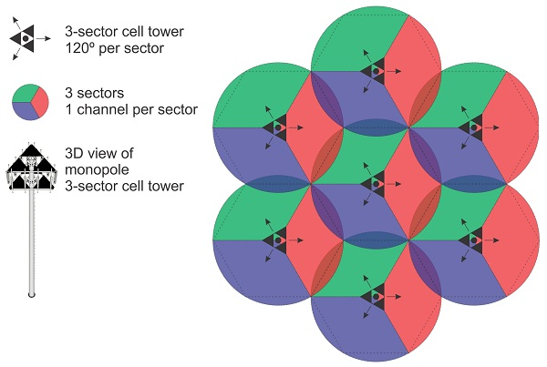
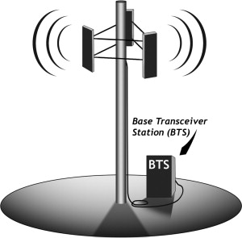
نحوه ایجاد سلول های 6 ضلعی
سلولهای 6 ضلعی که در تحلیل ها استفاده میشود، با استفاده از آنتهایی سکتوری است که روی دکل های مخابراتی نصب میشوند.
روی هر دکل سه آنتن سکتور که شعاع پوشش 120 درجه دارند، نصب میشوند.
به هر سلول 4 طیف فرکانسی (کانال) اختصاص می یابد.
هر سکتور یک کانال را در اختیار میگیرد.
بخش های مشترک بین سکتورهای مجاور از نظر منطقی خطی فرضی ترسیم میشود
خطوط فرضی ترسیم شده، شش ضلعی های را بوجود می آورند.
با حداقل سه کانال متفاوت میتوان ساختار سلولی ایجاد کرد به نحوی که سلولهای مجاور روی هم تاثیر مخرب نداشته باشند

Slide 8
مخابرات سلولی (ادامه) استفاده مجدد از فرکانس (Reuse Frequenct)
در شکل مقابل هفت بخش ازA تا G را باید پوشش دهیم.
از 30 کانال در اختیار، 4 کانال را به A، 4 کانال را به B و … اختصاص می‌دهیم.
ایدة اصلی این است که اگر در یکی از بخش‌هایA از 4 کانال استفاده کردیم، می‌توانیم از همین کانال‌ها در بخش A دیگری که با فاصله از این بخش قرار دارد، باز هم استفاده کنیم.
در شکل سه بخش با نام A داریم که هر سه از کانال مخابراتی با فرکانس مشترک استفاده می‌کنند. چرا این کار را می‌توانیم انجام دهیم؟
به این دلیل که توان ارسالی فرستنده‌ای را که در هر بخش قرار دارد، به شیوه‌ای مهار می‌کنیم که میزان سیگنالی که از فرستنده یک بخش A به محدودة زیر پوشش بخش A دیگر می‌رسد، آنقدر کم باشد که اثری در کارکرد کاربرانی که در آن بخش قرار دارند، نگذارد.
لذا کاربران هر دو بخش علی‌رغم استفاده از فرکانس مشترک، اختلالی در کار یکدیگر ایجاد نمی‌کنند.
با استفاده از این ایده یعنی ایجاد شبکة سلولی(Cellular) می‌توانیم بارها از کانال‌های مخابراتی در بخش‌ها یا سلول‌های دیگر استفاده کنیم.
به این ترتیب در مثال ذکر شده با همان 30 منبع فرکانسی در اختیار، می‌توان به تعداد زیادی مشترک در محدوده‌های بزرگ جغرافیایی سرویس داد.

Slide 9
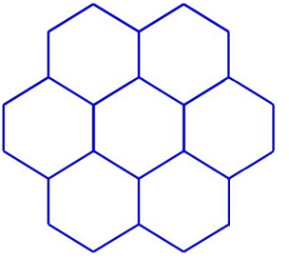
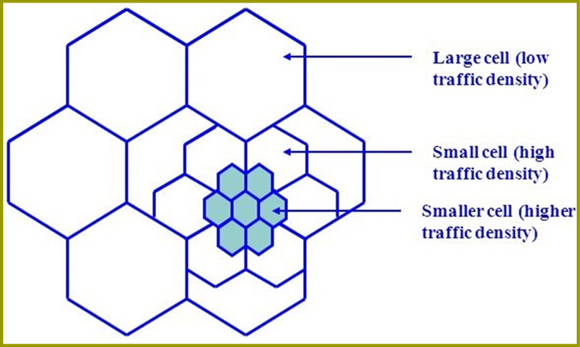
مخابرات سلولی (ادامه) خرد کردن طیف درون هر سلول
گاهی در بعضی سلول‌ها تعداد کاربران بیش از آن است (تراکم جمعیت مانند محدودة مرکزی شهرها) که با 4 فرکانس پوشش داده شوند.
در این صورت می‌توان آن سلول را به سلول‌های کوچکتر تقسیم کرد.
برای مثال در شکل مقابل محدودة وسط تقاضای مکالمه بیشتر دارد و در نتیجه هر سلول به سلول‌های کوچکتر افراز شده است.
در این صورت می‌توان با به کارگیری همان ایدة اصلی، در هر سلول کوچک از چند فرکانس- ولی با توان فرستندة کمتر- استفاده کرد تا از فرکانس‌هایی که در این سلول های کوچک استفاده می‌شود، بتوانیم در سلول‌های دیگری هم استفاده کنیم.

Slide 10
استفاده مجدد از فرکانس در شبکه های سلولی
شرط اصلی استفادة مجدد از یک فرکانس یا کانال مخابراتی، داشتن توانایی بالا برای مهار فرستنده و مدیریت کردن انتشار سیگنال است.
تقریباً همة انواع فناوری‌های حوزة مخابرات سیار از این ایده بهره می‌گیرند تا بتوانند به صورت مقیاس‌پذیر (Scalable) ، یعنی به اندازة دلخواه، به مشتریان سرویس بدهند.

Slide 11

مؤلفه‌های مهم ارتباطات سیار
BTS: در هر سلول عنصری به نام BTS (Base Transceiver Station) قرار دارد که ارتباط کاربران آن سلول را با شبکه برقرار می‌کند.
اگر در سلولA قرار داریم ارتباط‌مان از BTS ای که در وسط این سلول است برقرار می‌شود و وقتی در سلول B قرار داریم از BTS واقع در آن بخش به شبکه وصل می‌شویم و الی آخر...
اگر در حال حرکت هستیم در هر سلول که قرار گیریم، گوشی ما از BTS ای که به ما نزدیکتر است، با شبکه داده مبادله می‌کند.
در شبکه پشت سر BTS مؤلفة دیگری به نام (BSC (Base-Station Switching Center قرار دارد که کنترل کنندة تعدادی از BTSهاست
در پشت BSC مؤلفة دیگری به نام (MSC (Mobile Switching Center است که مرکز اصلی سوییچینگ شبکة تلفن‌همراه است.
پس وقتی در شبکة تلفن‌همراه صحبت می‌کنیم مسیر عبور داده به این صورت است:
و سپس یا به شبکة تلفن ثابت وصل می‌شویم یا دوباره عکس همین مسیر برای برقراری ارتباط با طرف مقابل در شبکة تلفن‌همراه طی می‌شود یعنی:

Slide 12
مؤلفه‌های مهم ارتباطات سیار (Home Location Register (HLR
درکنار MSC مؤلفة دیگری به نام HLR(Home Location Register) قرار دارد.
HLR پایگاه داده‌ای است که اطلاعات و پروفایل‌های کلیدی کاربران را ذخیره می‌کند:
مشخصات فردی کاربر
سرویس‌هایی که کاربر از آن‌ها استفاده می‌کند.
شماره خط کاربر
سرویس‌هایی که کاربر مجاز است از شبکه بگیرد و سرویس‌هایی که مجاز نیست.
اطلاعات مربوط به موقعیت کاربر
HLR مشخص می‌کند، کاربر تحت مدیریت کدام MSC از شبکه سرویس می‌گیرد.

Slide 13
مؤلفه‌های مهم ارتباطات سیار (Home Location Register (HLR
وقتی کاربری که شماره آن مربوط به مثلاً شهر مشهد باشد ولی به شهر تهران سفر کرده، باید اطلاعات مربوط به MSC او ثبت شود.
مدیریت پروفایل سرویس کاربر نیز تحت کنترل HLR است.
سرویس‌هایی درHLR است که خود کاربر می‌تواند تغییرشان بدهد. برای مثال تنظیم کردن Call Forwarding (دایورت کردن) از جملة آنهاست.
وقتی کاربر این تنظیمات را انجام می‌دهد، در حقیقت Service Profile خودش را در HLR تغییر می‌دهد.
مشخصات کاربر مانند اینکه گوشی او چیست؟ شماره خطش کدام است؟ و … نیز در HLR ذخیره می‌شود.
اگر سیم کارتتان را در گوشی جدیدی قرار دهید، پیغام‌هایی را دریافت می‌کنید که چگونه سرویس‌های گوشی جدیدتان را تنظیم کنید.
شبکه با تطبیق مشخصات گوشی فعلی با آنچه در HLR ثبت شده متوجه می‌شود که شما از گوشی جدیدی استفاده می‌کنید.
همچنین از دیگر کارکردهای HLR این است که اطلاعات کاربر را به VLR می‌دهد.

Slide 14
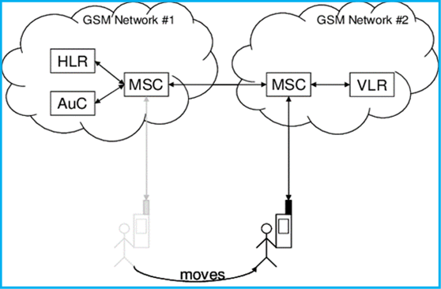
مؤلفه‌های مهم ارتباطات سیار (Visitor Location Register (VLR
VLR یا ثبت کنندة محل Visitor پایگاه داده‌ای شامل اطلاعات گوشی‌های کاربرانی است که در حال حاضر در حوزة MSC کاربر قرار دارند.
زمانی که کاربر به حوزة MSC دیگری وارد می‌شود، VLR ای که به آن MSC متصل است، اطلاعات کاربر را از HLR درخواست می‌کند.
در این صورت اگر کاربر بخواهد مکالمه‌ای را برقرار کند، VLR تمام اطلاعات لازم برای برقراری مکالمه را ارائه خواهد داد و لزومی‌ندارد که هر بار این اطلاعات از HLR سوال شود.
در یک جمله می‌توان گفت VLR یک HLR توزیع شده است و شامل اطلاعات دقیق از محل گوشی است.
AUC مرکز تأیید هویت میباشد که اعتبار هویت مشترکین سیار را کنترل می‌نماید

Slide 15
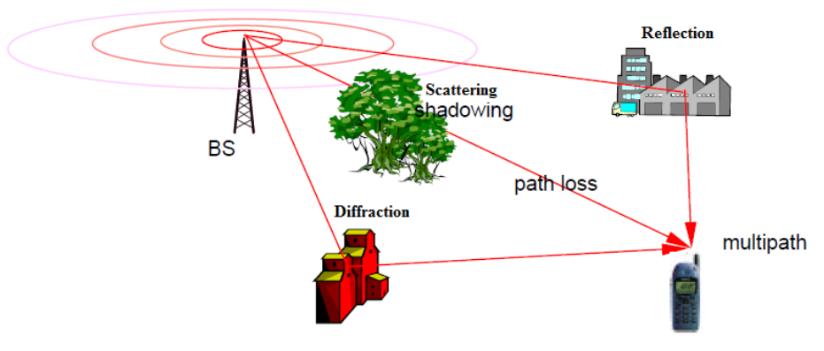
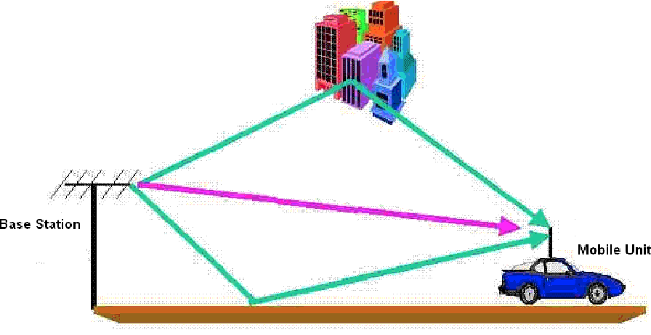
fading یا محو شدگی در مخابرات سیار
fading یا محو شدگی به تغییرات میزان تضعیف یک سیگنال مدوله شده مخابراتی که در هنگام عبور از یک محیط مشخص تجربه می کند گفته می‌شود.
محوشدگی ممکن است با زمان، مکان و یا فرکانس تغییر کند و معمولاً به صورت یک فرایند تصادفی مدل می شود.
در سیستم های بی سیم محو شدگی ممکن است مربوط به انتشار چند مسیری (محو شدگی چند مسیری) و یا در اثر سایه (موانعی که در انتشار موج اثر می گذارند) باشد.

Slide 16
اثرات محو شدگی
اثرات محو شدگی کند را میتوان بصورت مسطح یا انتخابی تقسیم کرد:
محو شدگی مسطح
محو شدگی انتخابی
محو شدگی مسطح یا کم رنگی غیر انتخابی آن نوع محو شدگی است که در آن تمام مولفه های فرکانس های سیگنال دریافتی بطور همزمان به یک نسبت نوسان می نماید
محو شدگی انتخابی بطور غیر مساوی بر مولفه های متفاوت طیف سیگنال رادیویی تاثیر میگذارند
واژه محو شدگی انتخابی معمولاً نسبت به پهنای باند کل کانال اهمیت دارد.
اگر تضعیف در بخشی از پهنای باند سیگنال رخ دهد، محو شدگی انتخابی است.
در محوشدگی انتخابی به دلیل اینکه فرکانس های مختلف تجربه های متفاوتی دارند احتمال قرار گرفتن کامل سیگنال در محوشدگی عمیق کاهش می یابد.
مدولاسیون های CDMAو OFDM برای مبارزه با محو شدگی استفاده می شوند.

Slide 17
تلفن های همراه نسل اول AMPS برای مطالعه
Advanced Mobile Phone System

Slide 18
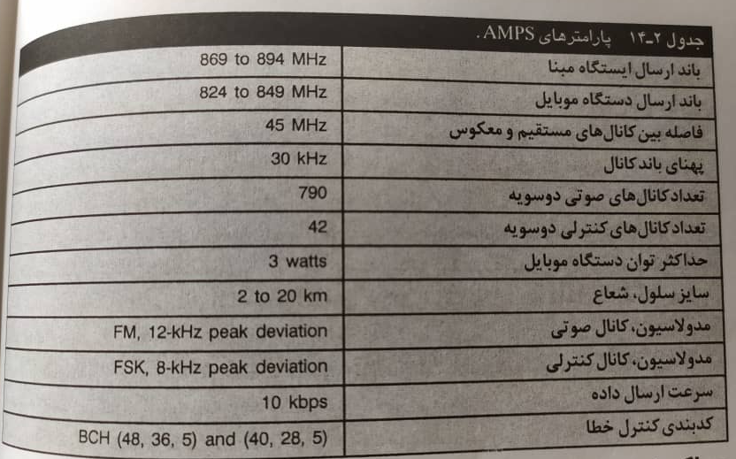
تاریخچه
AMPS : در آمریکا و استرالیا از سیستم تلفن متحرک پیشرفته AMPS استفاده می کنند.
پهنای باند پیوند (باند ایستگاه مبنا)MHZ 25 از 869 تا 894 مگا هرتز می باشد.
در سیستم AMPS پهنای باندکانال ها KHZ 30
ظرفیت کلی 832 کانال
نرخ انتقال داده 10Kbps را پشتیبانی می کند.

Slide 19
ادامه تاریخچه
Electronic Total Automotive Control System (ETACS)
ETACS: در اروپا از سیستم مخابراتی دسترسی کلی اروپایی ETACS استفاده می کند که پهنای باند پیوند فراسو وفروسو هر دو MHZ25 و به ترتیب از 890 تا 915 مگا هرتزو 935 تا 960 مگا هرتز می باشد.
پهنای باند کانال ها در این سیستم 25KHZ
ظرفیت کلی 1000 کانال
نرخ انتقال داده 8کیلو بیت بر ثانیه را پشتیبانی می کند.

Slide 20
ادامه تاریخچه
Nippon Telegraph and Telephone corporation: NTT
NTT: سیستم های سلولی نسل اول در ژاپن سیستم NTTاست.
پهنای باندپیوندهای فراسو وفروسوهر دوMHZ 15می باشد.
در فرکانس از 925 تا 940 مگا هرتز واز 870 تا 885 مگا هرتز قرار دارند.
پهنای باند کانال ها در این سیستم KHZ 25
ظرفیت کلی سیستم 600 کانال است
نرخ انتقال داده 3 کیلو بیت بر ثانیه را پشتیبانی می کند.
بعدها در سیستم NTTتغییراتی داده شده که به افزایش ظرفیت آن از 600 به 2400 کانال منجر شد

Slide 21
سیستم آنالوگ نسل 1
ناحیه | آمریکا | اروپا | ژاپن
پارامتر | AMPS | ETACS | NTT
دسترس چندگانه | FMAD | FDMA | FDMA
کار کرد دوطرفه | FDD | FDD | FDD
کانال مستقیم | 869-894KHZ | 935-960KHZ | 870-885MHZ
کانال معکوس | 824-849KHZ | 890-915KHZ | 925-940KHZ
فاصله کانال ها | 30KHZ | 25KHZ | 25KHZ
نرخ داده | 10Kbps | 8Kbps | 0 /3Kbps
راندمان طیفی | 0 /33bps/HZ | 0 /33bps/HZ | 0/012bps/HZ
ظرفیت | 832 کانال | 1000 کانال | 600 کانال

Slide 22
صدای آنالوگ :
در این سیستم آنتن های ، بزرگی روی ساختمان های بلند نصب شده بود و ارسال و دریافت روی یک کانال واحد صورت می گرفت . صحبت کردن و شنیدن در آن واحد امکان نداشت ، برای صحبت کردن باید یک دکمه را فشار می دادید
در دهه 1960سیستم تلفن همراه بهبود یافته (IMTS ) Improved mobile telephone system نصب و راه اندازی شد. این سیستم از فرستنده –گیرنده های قوی (200 واتی) در نقاط مرتفع استفاده می کرد ، ولی برای ارسال و دریافت دو فرکانس متفاوت داشت که بدین ترتیب نیازی به دکمه نبود علاوه بر آن برای ارسال نیز از فرکانس های متعددی استفاده می شد.

Slide 23
ادامه صدای آنالوگ :
- سیستمIMTS از 23 کانال در طیف150-450Mhz پشتیبانی می کرد . بدلیل کم بودن تعداد این کانال ها ، کاربران مجبور بودن برای شنیدن بوق آزاد مدت زیادی صبر کنند .
- همچنین بدلیل قدرت زیاد فرستنده – گیرنده های این سیستم ، تا شعاع چند صد کیلومتری در سیستم های رادیویی اختلال ایجاد می کردند . همه این دلایل IMTS را به سیستمی غیر عملی تبدیل کرده بود.

Slide 24
سیستم تلفن همراه پیشرفته
در تمام سیستم های تلفن های همراه یک منطقه جغرافیایی به تعدادی سلول تقسیم می شود که. در AMPS (Advance mobile phone system) هر سلول 10 تا 20 کیلومتر قطر دارد ، در سیستم های دیجیتالی این سلول ها کوچکترند. هر سلول دارای تعدادی فرکانس است .
یک سیستم AMPS قادر است ( با جدا کردن فرکانس سلولهای مجاور ) روی هر فرکانس 10 تا 15 تماس برقرار کند.

Slide 25
ادامه سیستم تلفن همراه پیشرفته
- هر چه اندازه سلول ها کوچکتر ( و تعداد آنها بیشتر باشد ) ظرفیت سیستم بالا تر خواهد رفت. با کوچک تر شدن سلول ها می توان قدرت فرستنده- گیرنده ها را نیز کمتر کرد و از تجهیزات ساده تر و ارزان تری استفاده کرد. طبق مقررات FCC حداکثر قدرت تشعشعی دستگاه های تلفن همراه 0.6 وات و فرستنده – گیرنده های مخصوص اتومبیل 3 وات تعیین شده است.

Slide 26
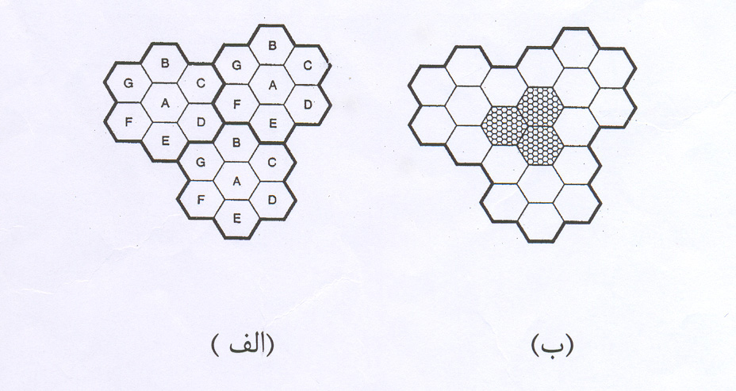
در شکل (الف) فرکانسهای سلولهای مجاور یکسان نیستند. (ب) برای افزایش تعداد کاربران می توان از سلول های کوچکتر استفاده کرد.
ایده تکرار فرکانسها را در شکل (الف) ملاحظه می کنید. سلولها را برای سادگی کار شش ضلعی فرض کنیم. در این شکل تمام سلولها هم اندازه اند و در گروه های هفت تایی دسته بندی شده اند. هر حرف نشان دهنده ی مجموعه ای از فرکانس هاست. توجه کنید که هر مجموعه فرکانسی با نزدیکترین سلول مشابه حداقل دو سلول فاصله دارد ، که این باعث بحداقل رسیدن تداخل فرکانس ها خواهد شد..

Slide 27
بحث :Handoff
هر تلفن همراه در هر لحظه در یک سلول (و تحت کنترل ایستگاه مرکزی ) قرار دارد . وقتی این تلفن سلول را ترک می کند ، ایستگاه مرکزی متوجه ضعیف شدن سیگنال آن شده و از تمام ایستگاه های مجاورت میزان قدرت دریافتی از این تلفن را می پرسد .سپس ، این دستگاه کنترل تلفن مزبور را به ایستگاهی که بیشترین قدرت را گزارش کرده (ودر واقع ، تلفن وارد آن شده)، تحویل می دهد.این فرایند (که اصطلاحا به آن پاس کاری Handoff گفته می شود تقریبا msec 300 طول می کشد . تخصیص کانال توسط MTSO صورت می گیرد. (چون ایستگاه های مرکزی چیزی جز رله های رادیویی ساده نیستند )
پاس کاری نرم (soft handoff)
پاس کاری می تواند به دو طریق صورت گیرد :
پاس کاری سخت (hard handoff)

Slide 28
تشریح ساختار و نحوه عمل یک سلول:
در مرکز هر سلول یک ایستگاه قرار دارد که تمام تلفن های داخل سلول امواج خود را به آن میفرستند. در سیستم های کوچک تمام این ایستگاه ها به یک دستگاه مرکزی بنامMTSO (مرکز سوییچینگ تلفن همراه (MOBILE TELEPHONE SWITCHING OFFICE )یا MSC مرکز سوییچینگ همراه (MOBILE SWITCHING CENTER ) متصل می شوند. در سیستمهای بزرگتر چندین MTSO وجود دارند ، که به نوبه ی خود به MTSO بالاتر متصل اند. MTSO ها ، در واقع همان ایستگاه های پایانی سیستم تلفن همراه هستند که به حداقل یک سیستم تلفن پایانی سیستم ثابت نیز ارتباط دارند.

Slide 29
soft handoff تلفن همراه قبل از آن را قطع کند ، به ایستگاه جدید متصل می شود . در این روش کاربر هیچ نوع قطعی احساس نمی کند . اما مشکل این روش آن است که دستگاه تلفن همراه نسل اول و دوم هیچکدام قادر به انجام چنین کاری نیستند .
hard handoff ایستگاه قدیمی قبل از اتصال تلفن همراه به ایستگاه جدید ، آن را قطع می کند . اگر ایستگاه جدید به هر دلیلی (مثلا ، نداشتن باند خالی )نتواند تلفن را تحویل بگیرد ، ارتباط کاربر یکباره قطع خواهد شد . این یکی از مشکلات اجتناب نا پذیر تلفن های همراه نسل اول و دوم است .

Slide 30
کانال ها :
سیستم AMPS دارای 832 کانال دو طرفه همزمان است ، که در هر کانال خود از دو کانال یک طرفه ساده تشکیل می شود (832 کانال دریافت و 832 کانال ارسال).
کانال های یکطرفه دریافت روی فرکانس های Mhz 849 - 824
کانال های یکطرفه ارسال روی فرکانس های Mhz 894 - 869 کار می کنند ( پهنای باند هر کانال khz 30 است )
امواج در فرکانس Mhz 800 طول موجی در حدود cm 40 دارند وبه خط مستقیم حرکت می کنند. موجی که به ایستگاه مرکزی سلول می رسد ، می تواند مستقیما از گوشی تلفن همراه آمده باشد ، ویا انعکاس آن را از سطح زمین یا ساختمان ها باشد . که این می تواند باعث پژواک (echo) یا محو شدگی چند مسیره (multipath fading ) شود . گاهی حتی امکان شنیدن مکالماتی که در مسافتی طولانی چندین بار به سطح زمین خورده ومنعکس شده نیز وجود دارد .

Slide 31
832 کانال AMPS به چهار دسته تقسیم می شوند :
1- کانال های کنترل ( ایستگاه به تلفن همراه ) برای مدیریت سیستم
3- کانال های دسترسی ( دو طرفه ) برای برقراری مکالمات و تخصیص کانال
2- کانال های فراخوانی ( ایستگاه به تلفن همراه ) برای اعلام این که مکالمه ای در انتظار کاربر است .
4- کانال های داده ( دو طرفه ) برای صدا ، فکس یا داده
تعداد کانال های کنترل 21 عدد است . از آنجاییکه استفاده از فرکانس های مشابه در سلول های مجاور مجاز نیست ، تعداد کانال های قابل استفاده در هر سلول بسیار کمتر از 832 ( و در واقع ، چیزی نزدیک به 45 کانال ) است .

Slide 32
مدیریت مکالمه
هر سیستم تلفن همراه در سیستم AMPS دارای :
یک شماره سریال 32 بیتی
یک شماره تلفن 10 رقمی است.
شماره تلفن همراه دارای یک کد ناحیه 3 رقمی ( که به صورت 10 بیتی کد شده ) و یک شماره مشترک 7 رقمی ( که به صورت 24 بیتی کد شده ) مجموعا 34 بیت است .
وقتی تلفن روشن می شود ، 21 کانال کنترل از پیش برنامه ریزی شده را اسکن می کند ، تا قویترین سیگنال را پیدا کند . سپس شماره سریال 32 بیتی و شماره تلفن 34 بیتی خود را منتشر می کند . تمام اطلاعات کنترلی در AMPS دیجیتال هستند ( بر خلاف کانال های صدا که آنالوگ می باشند ) و این اطلاعات به دفعات و همراه با کد های تصحیح خطا منتشر می شوند .

Slide 33
ادامه مدیریت مکالمه :
وقتی ایستگاه مرکزی سلول این اعلام را دریافت کرد ، آن را به MTSO می فرستند که آن هم ( پس از ثبت کاربر جدید ) محل وی را به نزدیکترین MTSO اعلام می کند . در حالت عادی ، یک تلفن همراه هر 15 دقیقه خود را به ایستگاه مرکزی معرفی می کند .

Slide 34
نحوه برقراری تماس در تلفن های موبایل نسل اول:
برای برقراری یک تماس :
کاربر ( بعد از روشن کردن تلفن ) شماره مورد نظر را وارد کرده و دکمه CALL را فشار می دهد . تلفن این شماره را به همراه کد شناسایی خود روی یکی از کانال های دسترسی (access channel) به ایستگاه مرکزی می فرستند.
وقتی ایستگاه مرکزی سلول این درخواست را دریافت کرد ، به MTSO اطلاع می دهد. اگر تماس گیرنده یکی از مشترکین آن MTSO باشد ، MTSO بدنبال یک کانال خالی می گردد تا به وی تخصیص دهد . اگر کانال خالی موجود بود شماره آن روی کانال کنترل به تلفن برگشت داده می شود ، با گرفتن کانال دسترسی از MTSO تلفن همراه بطور خود کار به آن کانال سویئچ کرده و منتظر می ماند تا طرف مقابل گوشی را بردارد .

Slide 35
تماس دریافتی:
تماس های دریافتی به طریق دیگری عمل می کنند .تلفن های بیکار دایما به کانال فراخوانی (paging channel ) گوش می کنند ، تا پیام هائی را که برای آنان می رسد دریافت کنند وقتی یک شماره تلفن همراه گرفته می شود ( خواه از یک تلفن ثابت یا یک تلفن همراه دیگر) ، یک بسته به MTSOی آن ارسال می شود تا محل وی را پیدا کند . MTSO نیز که محل تمام مشترکین فعال خود را می داند ، یک بسته به ایستگاه مرکزی آن تلفن می فرستد ، که آن هم بنوبه خود یک پیام روی کانال فراخوانی منتشر می کند .
تلفن مقصد هم با ارسال پاسخ (YES ) روی کانال دسترسی جواب می دهد . وقتی ایستگاه مرکزی پاسخ (YES ) را دریافت کرد ، با پیامی مانند این عکس العمل نشان می دهد : (تلفن 14 ، روی کانال 3 به تماس جواب بده ).
در اینجا ، تلفن همراه به کانال 3 سوییچ کرده ، و شروع به زنگ زدن می کند .

Slide 36
سرویس های AMPS:
همانند سرویس نسل دوم GSM،انتقال صوت به صورت Full duplex است
تفاوت که در شبکه های نسل اول سیگنال های صحبت به صورت آنالوگ ،اما در GSM همان سرویس را به صورت دیجیتال ارائه میکنند

Slide 37
مشکلات نسل اول
استفاده از مدولاسیون آنالوگ
محدوديت ظرفيت شبكه هاي مذكور و عدم توانايي افزايش تعداد مشتركين
تجهيزات با ابعاد فیزیکی بزرگ
پایین بودن سطح امنيت
عدم انطباق با شبكه ‌های موبایل سایر كشورها ( نداشتن سرویس رومینگ (

